Slide 1
ບົດທີ 8
1
ການພັດທະນາລະບົບຜູ້ຊ່ຽວຊານ

Slide 2

Agendas:
ການ​ພັດທະນາ​ລະບົບ​ຜູ້​ຊ່ຽວ-ຊານ​ຂະໜາດ​ນ້ອຍ
ການ​ພັດທະນາ​ລະບົບ​ຜູ້​ຊ່ຽວ-ຊານ​ຂະໜາດ​ໃຫຍ່

Slide 3
ຫົວຂໍ້
ບົດ​ນີ້​ເນັ້ນ​ທີ່​ການ​ພັດທະນາ​ລະບົບ​ການ​ໃຫ້​ຄຳ​ປຶກ​ສາ​ສະເພາະ​ເລື່ອງ
ເຮົາ​ຈະ​ໄດ້​ຮູ້​ກັນ​ວ່າ​ການ​ພັດທະນາ​ລະບົບ​ຜູ້​ຊ່ຽວ-ຊານ​ນັ້ນ​ມີ​ຂັ້ນ​ຕອນ​ຢ່າງໃດແດ່
ຂັ້ນ​ຕອນ​ຂອງ​ການ​ພັດທະນາ​ລະບົບ​ຜູ້​ຊ່ຽວ-ຊານ​ຂະໜາດ​ນ້ອຍ​ແລະ​ຂະໜາດ​ໃຫຍ່
ແຕ່​ລະ​ຂັ້ນ​ຕອນ​ນັ້ນ​ມີ​ຂະ​ບວນ​ການ​ໃນ​ການເຮັດວຽກຢ່າງໃດ
ຝຶກ​ປະຕິບັດ​ສ້າງ​ລະບົບ​ຜູ້​ຊ່ຽວ-ຊານ ໂດຍ​ໃຊ້​ເຄື່ອງ​ມື M.1

Slide 4
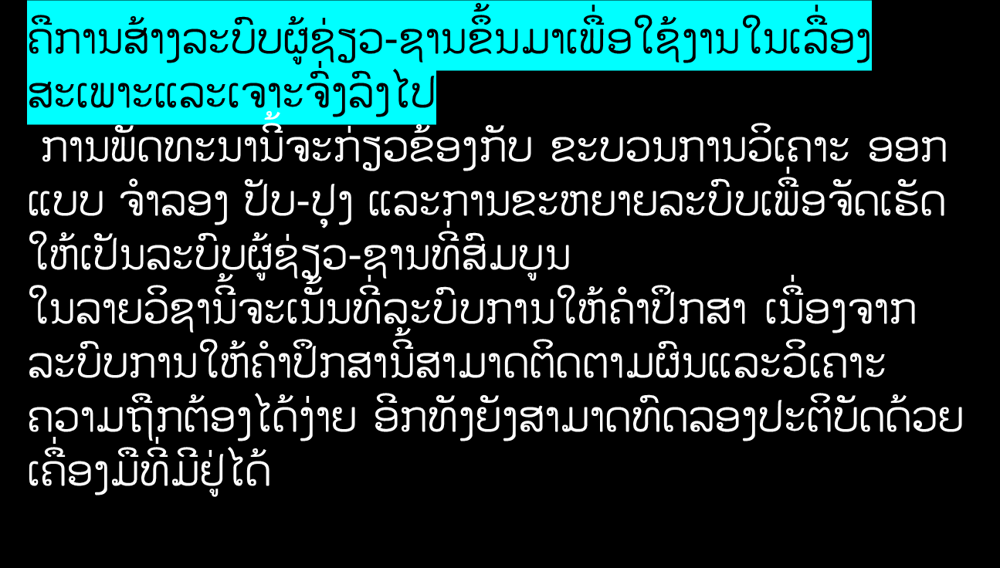

ການພັດທະນາລະບົບຜູ້ຊ່ຽວຊານ

Slide 5

ການ​ພັດທະນາ​ລະບົບ​ຜູ້​ຊ່ຽວ-ຊານ​ຂະໜາດ​ນ້ອຍ
ການ​ພັດທະນາ​ລະບົບ​ຜູ້​ຊ່ຽວ-ຊານ​ຂະໜາດ​ໃຫຍ່
ລະບົບ​ບໍ່​ໃຫຍ່​ຫລາຍ
ມີ​ກົດ​ນ້ອຍ (< 350) ກົດ (ບໍ່​ເປັນ​ທາງ​ການ)
ມີ​ຄວາມ​ຊັບ​ຊ້ອນ​ນ້ອຍ​ກວ່າ
ພັດທະນາ​ໂດຍ​ໃຊ້​ເຄື່ອງ​ມື​ທີ່​ມີ​ຢູ່
ທຶນ​ທີ່​ໃຊ້​ນ້ອຍ​ກວ່າ
ລະບົບ​ມີ​ຂະໜາດ​ໃຫຍ່
ຖານ​ຄວາມ​ຮູ້​ມີ​ຂະໜາດ​ໃຫຍ່
ອາດ​ມີ​ຄວາມ​ຊັບ​ຊ້ອນ​ຫລາຍກວ່າ
ພັດທະນາ​ໂດຍ​ໃຊ້​ເຄື່ອງ​ມື​ຫລື​ສ້າງ​ເອງ
ໃຊ້​ທຶນ​ຫລາຍ

Slide 6

ເລືອກເຄື່ອງມື
ວິສະວະກຳຄວາມຮູ້
ຈຳ​ແນກ​ບັນຫາ​ແລະ​ວິ​ເຄາະ​ຄວາມ​ຮູ້
ອອກແບບລະບົບ
ຜູ້ຊ່ຽວຊານ
ສ້າງຕົ້ນແບບ
ຂະຫຍາຍ ທົດສອບ​ແລະ​ປັບ-ປຸງ​ລະບົບ

Slide 7

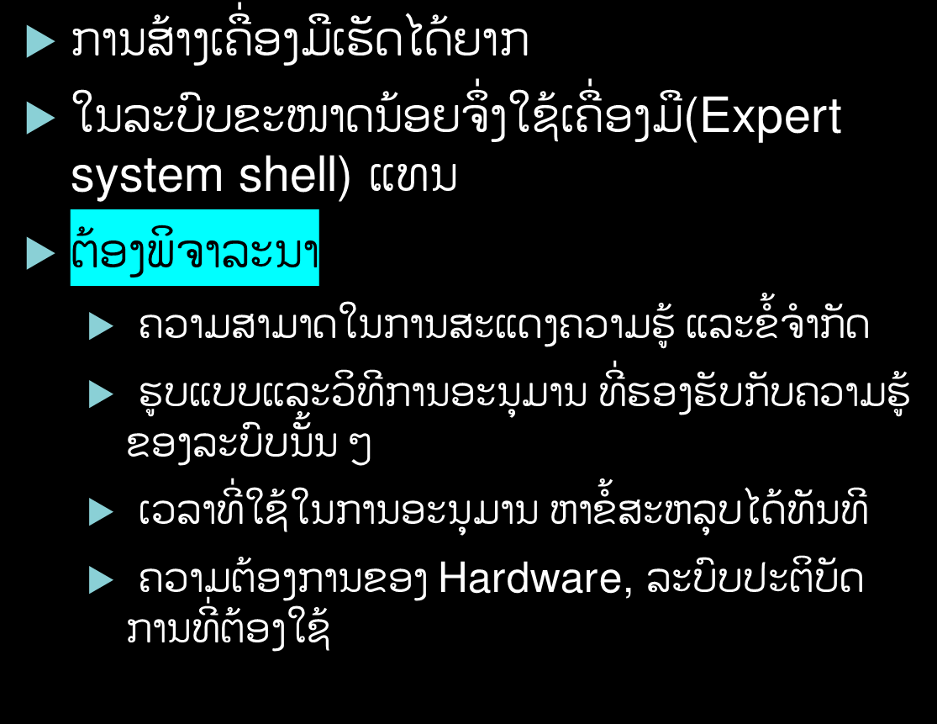

Slide 8
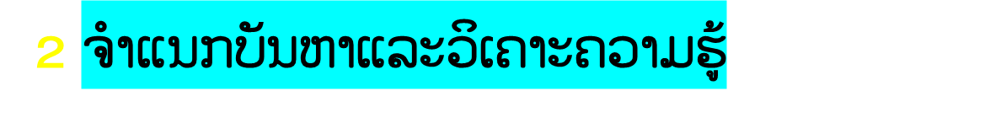
ການ​ວິ​ເຄາະ​ຄວາມ​ຮູ້​ແລະ​ຈຳ​ແນກ​ລັກສະນະ​ຄວາມ​ຮູ້​ອອກ​ເປັນ​ສ່ວນ​ຍ່ອຍ​ ໆ
ເພື່ອ​ເບິ່ງ​ຄວາມ​ສຳພັນ​ຂອງ​ຄວາມ​ຮູ້​ນັ້ນ ໆ
ໃນ​ລະບົບ​ໃຫ້​ຄຳ​ປຶກ​ສາ​ນີ້ ມີ​ຜູ້​ທີ່​ກ່ຽວ​ຂ້ອງ 3 ສ່ວນ​ນຳກັນ ຄື
  ຜູ້​ໃຫ້​ຄຳ​ປຶກ​ສາ ຜູ້​ຮັບ​ຄຳ​ປຶກ​ສາ ແລະ​ການ​ປະຕິບັດ​ຂອງ​ຜູ້​ຮັບ​ຄຳ​ປຶກ​ສາ

Slide 9
ຕົວຢ່າງ ຂັ້ນຕອນການໃຫ້ຄຳປຶກສາ
ສາຍ​ສະໝອນຂັບ​ລົດ​ຍີ່​ຫໍ້​ເບນ ປີ 88 ຊຶ່ງ​ສະພາບ​ໃຊ້​ງານ​ໄດ້​ບໍ່​ປົກກະຕິ
ມື້​ໜຶ່ງ​ສາຍ​ສະໝອນ​ມາ​ເຮັດວຽກ​ສວຍ​ຕາມ​ປົກກະຕິ ລະຫວ່າງ​ນັ້ນ ລົດ​ເກີດເພກາງ​ທາງ​ດ່ວນ
ສາຍ​ສະໝອນຈຶ່ງ​ໂທ​ໄປ​ສູນ​ບໍລິການ​ເບນ​ຢ່າງ​ຊຳ​ນານ
ແລ້ວ​ສອບ​ຖາມ​ສູນ​ບໍລິການ​ວ່າ ລົດດັບ ບໍ່​ສາມາດ​ຕິດ​ໄດ້​ອີກ ຈະ​ເຮັດ​ຢ່າງໃດ​ດີ
ສູນ​ບໍລິການ​ຈະ​ເປັນ​ຜູ້​ໃຫ້​ຄຳ​ປຶກ​ສາ ສາຍ​ສະໝອນເປັນ​ຜູ້​ຮັບ​ຄຳ​ປຶກ​ສາ (ສະເໝີ)
ບັນຫາ​ໃນ​ທີ່​ນີ້​ກໍ​ຄື ລົດ​ (ຄັນ​ເກັ່ງ) ຂອງ​ນາງ​ນັ້ນ​ເອງ
ສາຍ​ສະໝອນຈະ​ຮັບ​ຄຳ​ປຶກ​ສາ​ແລະ​ສາມາດ​ຈັດການ​ກັບ​ບັນຫາ​ຂອງ​ນາງ​ໄດ້​ຢ່າງ​ລາບ​ລື່ນ ຈະ​ຕ້ອງ​ມີ​ອົງປະກອບ​ດັ່ງ​ນີ້
1. ມີ​ຄວາມ​ຮູ້​ແລະ​ຮອບ​ຮູ້​ທຸກ​ກໍລະນີ ເຂົ້າໃຈ​ບັນຫາ​ຢ່າງ​​ແທ້
2. ມີ​ການ​ຈັດ​ລຳ​ດັບ​ຂັ້ນ​ຕອນ​ການ​ໃຫ້​ຄຳ​ປຶກ​ສາ​ທີ່​ດີ
3. ມີ​ການ​ຊັກ​ຖາມ​ເພື່ອ​ຮ້ອງ​ຂໍ​ຄວາມ​ຈິງ​ທີ່ເກິດຂື້ນ​ກັບ​ບັນຫາ​ນີ້
4. ໃຫ້​ຄຳ​ປຶກ​ສາ

Slide 10

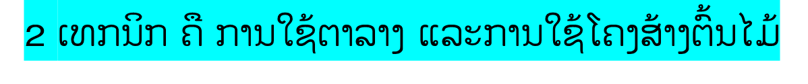
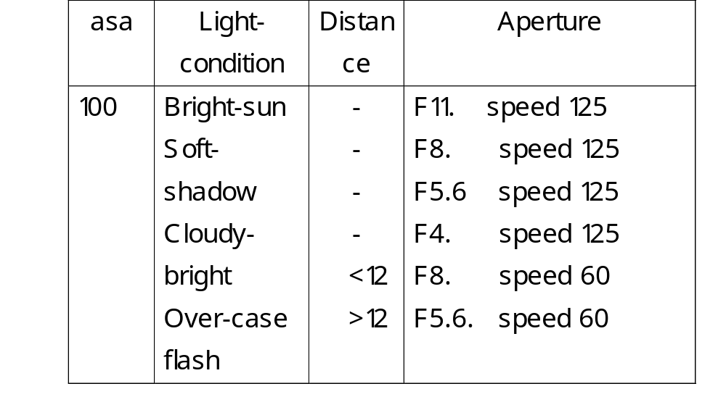
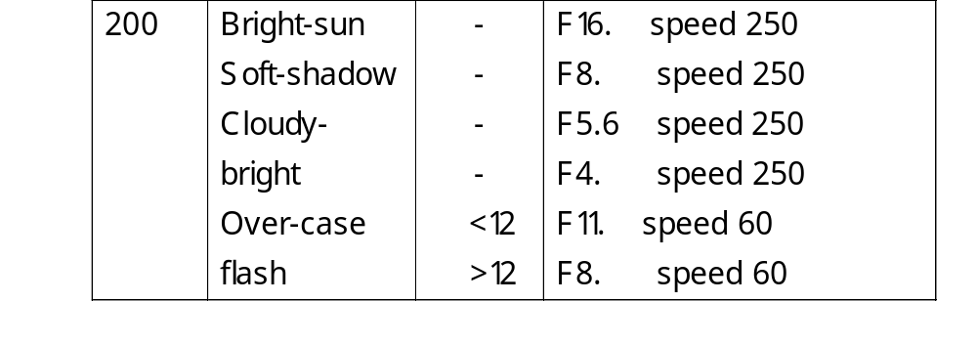
ການໃຊ້ຕາຕະລາງ

Slide 11
ການ​ຈັດ​ລຳ​ດັບ​ຂັ້ນ​ຕອນ​ການ​ໃຫ້​ຄຳ​ປຶກ​ສາ​ທີ່​ດີ
ບາງ​ລະບົບ​ມີ​ປັດ​ໄຈ​ຂອງ​ກົດ​ຈຳນວນ​ຫລາຍ ຍາກ​ທີ່​ຈະ​ສະແດງ​ທຸກ ໆ​ລາຍ​ລະອຽດ​ຂອງ​ປັດ​ໄຈ​ໃນ​ຕາ​ລາງ
ໂໜດ​ສະແດງ​ຄວາມຫມາຍ​ຂອງ​ຄ່າ​ໃນ​ຖານ​ຄວາມ​ຮູ້ ເຊັ່ນ asa, light-condition, distance ເປັນ​ຕົ້ນ
ອາກຈະ​ເຮັດ​ຫນ້າທີ່​ເປັນ​ເຊື່ອມ​ຄວາມ​ສຳພັນ​ລະຫວ່າງ​ໂໜດ​ແລະ​ຈັດ​ໂຄງ​ສ້າງ​ຄວາມ​ຮູ້ ວ່າ​ໃນ​ຄ່າ​ຄວາມ​ຈິງ​ຕ່າງ ໆ ມີ​ຄວາມ​ສຳພັນ​ກັນ​ຢ່າງໃດ ເຊັ່ນ
Aperture
ການໃຊ້ໂຄງສ້າງຕົນໄມ້
asa
Light-condition
flash
USER
100, 200, 400
USER
Bright-sun, Soft-shadow,
Cloudy-bright, Over-case
distance
USER
More than 12 ft., less than 12 ft.

Slide 12
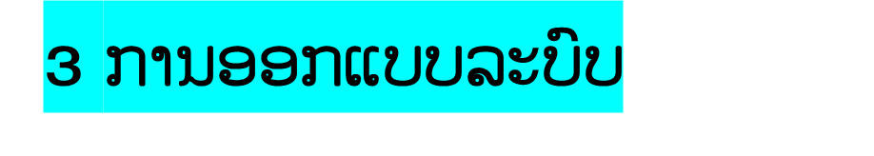
ນຳ​ເອົາ​ລັກສະນະ​ຂອງ​ເຄື່ອງ​ມື​ຮ່ວມ​ກັບ​ຄວາມ​ຮູ້​ທີ່​ໄດ້​ວິ​ເຄາະ​ມາ​ອອກ​ແບບ​ລະບົບ
ການ​ອອກ​ແບບ​ຈະ​ເຮັດ​ເທິງ​ເຈ້ຍ
ໂດຍ​ລຳ​ດັບ​ແນວ​ຄວາມ​ຄິດ​ທີ່​ຈະ​ສ້າງ​ລະບົບ​ຂຶ້ນ​ມາ
ເຮົາ​ຄວນ​ພິຈາລະນາ​ຕາມ​ຫົວຂໍ້​ດັ່ງ​ຕໍ່ໄປ​ນີ້
  ພິຈາລະນາ​ເຖິງ​ເປົ້າ​ໝາຍ​ຂອງ​ລະບົບ​ຜູ້​ຊ່ຽວ-ຊານ ເຊັ່ນ goal = advice
  ກຳນົດ flow diagram ຂອງ​ບັນຫາ​ທັງ​ໝົດ ຫລື​ຈັດ​ລຳ​ດັບ​ເງື່ອນ​ໄຂ​ຂອງ​ກົດ

Slide 13
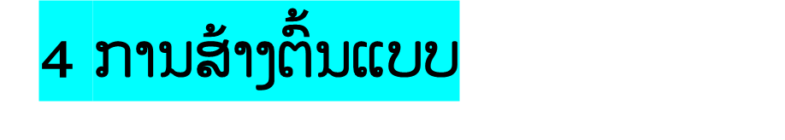
  (Prototype) ຄື​ການສ້າງ​ລະບົບ​ຜູ້​ຊ່ຽວ-ຊານ​ຈຳ​ລອງ
  ສ້າງ​ລະບົບ​ຈຳ​ລອງ​ອອກ​ມາ​ກ່ອນ
  ເພື່ອ​ທົດສອບ​ຄວາມ​ເປັນ​ໄປ​ໄດ້​ແລະ​ຄົ້ນ​ຫາ​ຂໍ້​ຈຳ​ກັດ​ຕ່າງ ໆ ອີກ​ເທື່ອໜຶ່ງ
  ລະບົບ​ຕົ້ນ​ແບບ​ທີ່​ສ້າງ​ຂຶ້ນ​ມີ​ການເຮັດວຽກຄືກັບ​ລະບົບ​ຈິງ​ທຸກ​ປະ​ການ ພຽງ​ແຕ່​ຈະ​ໃຊ້ຖານ​ຄວາມ​ຮູ້​ນ້ອຍ​ກວ່າ​ລະບົບ​ຈິງ​ເທົ່າ​ນັ້ນ

Slide 14
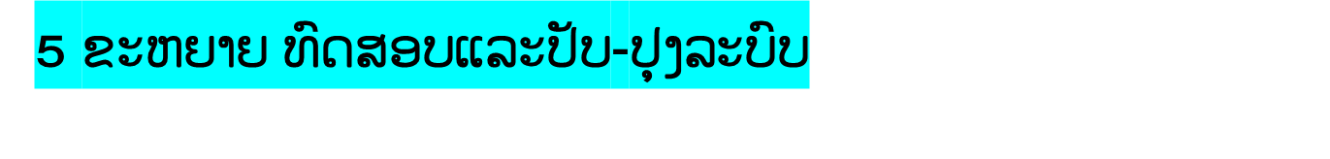
ນຳ​ຕົ້ນ​ແບບ​ທີ່​ທົດສອບ​ແລ້ວ​ວ່າ​ຖືກ​ຕ້ອງ ມາ​ເພີ່ມ​ອົງ​ປະກອບ​ທີ່​ຈະ​ເຮັດໃຫ້​ລະບົບ​ຜູ້​ຊ່ຽວ-ຊານ​ສົມບູນ​ຕາມ​ທີ່​ໄດ້​ວິ​ເຄາະ​ໄວ້ ໂດຍ​ການ​ເຕີມ​ຄວາມ​ຮູ້ ຈັດ​ລະບົບ​ການ​ຮັບ​ຂໍ້​ມູນ​ຈາກ​ຜູ້​ໃຊ້ ແລະ​ເພີ່ມ​ສ່ວນ​ຂອງ​ການ​ອະທິບາຍ​ໄວ້​ນຳ ນອກ​ຈາກ​ຈະ​ມີ​ການ​ເພິ່ມເຕິມ​ໃຫ້​ລະບົບ​ສົມບູນ​ແລ້ວ ຫາກ​ການ​ທົດສອບ​ລະບົບ​ແລ້ວ​ພົບ​ວ່າ ລະບົບ​ທີ່​ໄດ້​ຍັງ​ບໍ່​ສົມບູນ ຊຶ່ງ​ອາດ​ເກີດ​ຈາກ ຄວາມ​ຮູ້​ບໍ່​ສົມບູນ ຫລື ບໍ່​ຖືກ​ຕ້ອງ ຕ້ອງ​ກັບ​ໄປ​ວິ​ເຄາະ​ຄວາມ​ຮູ້​ໃໝ່

Slide 15

1. ເລີ່ມ​ຕົ້ນ​ດ້ວຍ​ການ​ເລືອກ​ເຄື່ອງ​ມື ສະ​ມຸດ​ວ່າ​ເລືອກ​ເຄື່ອງ​ມື M.1 (rule-based system)
2. ການ​ວິ​ເຄາະ​ຄວາມ​ຮູ້ ພິຈາລະນາ​ຈາກ​ປັດ​ໄຈ​ທີ່​ມີ​ຜົນ​ຕໍ່​ການ​ປູກ​ພືດ​ໃນ​ພື້ນ​ທີ່​ຕ່າງ ໆ
1. ລະດູ (ຮ້ອນ,ຝົນ,ໜາວ)
2. ຊ່ວງ​ລະ​ຍະ​ການ​ປູກ​ທີ່​ຕ້ອງ​ການ (ລາຍ​ມື້, ໜຶ່ງ​ອາທິດ, ສອງ​ອາທິດ, 1 ເດືອນ, 2 ເດືອນ , 3-4 ເດືອນ, 5-8 ເດືອນ, 9-12 ເດືອນ, ຫລາຍກວ່າ1 ປີ)
3. ອຸນຫະພູມ (ນ້ອຍ​ກວ່າ 15ອົງ​ສາ​ເຊນ​ຊຽນ, 15 – 30 ອົງ​ສາ​ເຊນ​ຊຽນ, ຫລາຍກວ່າ 30 ອົງ​ສາ​ເຊນ​ຊຽນ)
4. ປິ​ມານ​ນ້ຳ​ທີ່​ມີ​ໃຫ້​ແກ່​ພືດ (ມີ​ນ້ຳ​ນ້ອຍ, ມີ​ນ້ຳ​ພໍ​ໃຊ້, ສາມາດ​ໃຫ້​ນ້ຳ​ໄດ້​ຢ່າງ​ພໍ​ພຽງ)
5. ຊ່ວງ​ເວລາ​ທີ່​ແສງ​ແດດ​ສາມາດ​ສ່ອງ​ເຖິງ (1-7, 8 – 15, 15 –24 ຊົ່ວ​ໂມງ)
6. ຄ່າ PHຂອງ​ດິນ (ປັບ-ປຸງ​ແລ້ວ) ( <5, 5-7, >8)
7. ລັກສະນະ​ພື້ນ​ທີ່ (ລາບ, ລາບ​ສູງ, ລາບ​ຕິດ​ເຊີງ​ພູເຂົາ, ພູເຂົາ)
8. ການ​ຄົມ​ະນາຄົມ (ຂົນ​ສົ່ງ​ໄດ້​ຕະຫລອດ​ທັງ​ມື້, ຂົນ​ສົ່ງ​ໄດ້​ມື້​ລະ​ເທື່ອ, 1ເທື່ອ/ອາທິດ, > 1 ເດືອນ​ຕໍ່​ເທື່ອ)
9. ການ​ຕະ​ຫລາດ (ຂາຍ​ໄດ້​ຕະຫລອດ​ທັງ​ມື້, ຂາຍ​ໄດ້​ມື້​ລະ​ເທື່ອ, ຂາຍ1ເທື່ອ/ອາທິດ, >1 ເດືອນ​ຕໍ່​ເທື່ອ)

Slide 16
ແລ້ວ​ມີ​ພືດ​ທີ່​ຕ້ອງ​ການ​ແນະ​ນຳ​ຄື
1. ຖົ່ວ​ງອກ
2. ຜັກກາດນາ
3. ກະ​ຫລ່ຳ (ປີ, ດອກ)
4. ເຂົ້າ
5. ເຂົ້າ​ໂພດ
6. ໝາກ​ມ່ວງ
7. ລຳ​ໄຍ
8. ລິ້ນ​ຈີ່

Slide 17
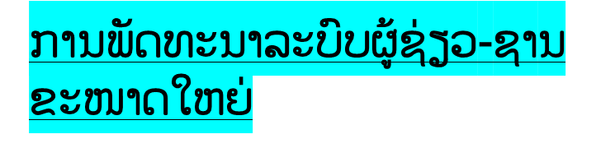
ຜູ້ຊ່ຽວຊານ ແລະ ວິສະວະກຳຄວາມຮູ້
ການວິເຄາະບັນຫາ
ເລືອກເຄືອງມື
ວິສະວະກຳຄວາມຮູ້
ສ້າງຕົ້ນແບບ
ປັບປຸງລະບົບ
ທົດສອບລະບົບຕົ້ນແບບ
ສ້າງລະບົບທີ່ສົມບູນ
ປັບປຸງລະບົບ
ປະເມີນຜົນລະບົບ
ບຳລຸງຮັກສາລະບົບ
ຕິດຕັງລະບົບ

